Slide 1

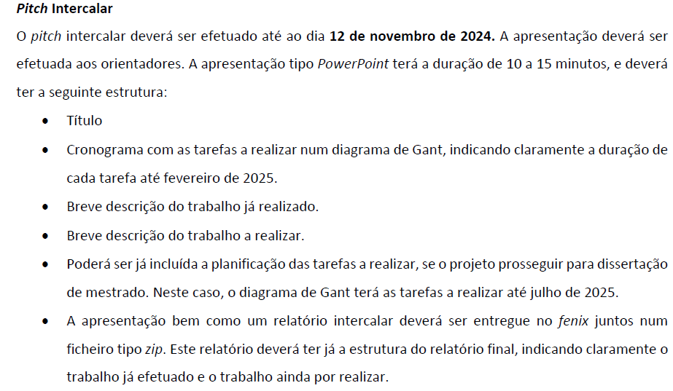
Produção de Latas de Conserva
PF - I 22/23, grupo H
Processos de Fabrico - I
2022/23
Afonso Henrique nº 98555
José Fernandes nº100209
Rodolfo Amorim nº100260
Rodrigo Amorim nº100702

Slide 2
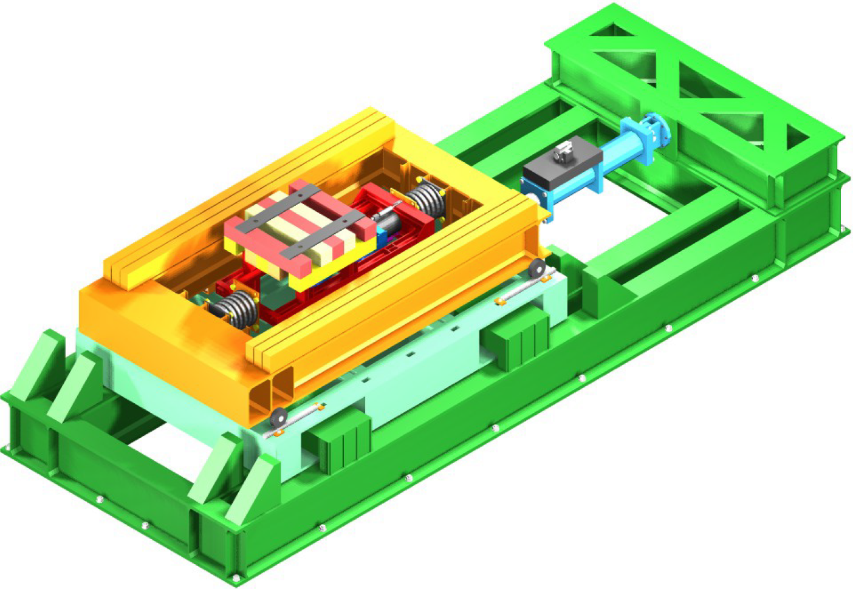
Controlo de Plataforma Sísmica
PSM - 2024/2025
Projeto de Sistemas Mecatrónicos
2024/2025
Afonso Costa Henrique
Miguel Ayala Botto
Fernando Pires de Oliveira

Slide 3
PSM - 2024/2025
Revisão do Estado da Arte

Slide 4
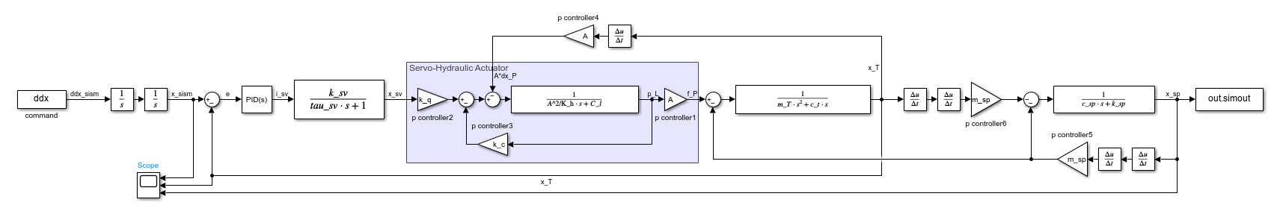
PSM - 2024/2025
Modelo Simulink da mesa sísmica com sistema de 1DOF acoplado
% table actuator parameters
k_p = 1.2993; % V/cm
tau_sv = 0.0246; % s
k_sv = 1934.50; % cm^3/s/V
k_q = 1934.50; % cm^3/s/V
k_pl = 1.67401e-7; % m^3/s/kPa = K_c + C_L
beta_e = 193716.28; % kPa
V_t = 0.002659; % m^3
A = 0.012456; % m^2
m_p = 1.9751; % ton
m_T = m_p;
c_t = 5.7800; % kNs/m
K_h = 4*beta_e*A^2/V_t;
% assumed k_c = C_l = k_pl/2
k_c = k_pl/2;
C_l = k_c;
%% structure parameters
% 1st mode
m_sp= 2000; % kg
f_sp = 2; % Hz
qsi_sp = 0.05; %
k_sp = m_sp*(2*pi*f_sp)^2; %N/m
c_sp = qsi_sp*2*m_sp*2*pi*f_sp; %N/m/s
%2nd mode
m_sp2= 2000; % kg
f_sp2 = 2; % Hz
qsi_sp2 = 0.05; %
k_sp2 = m_sp*(2*pi*f_sp)^2; %N/m
c_sp2 = qsi_sp*2*m_sp*2*pi*f_sp; %N/m/s
% load sismic reference
dados = load('elcentro.txt');
t_vector = dados(:,1);
t_step = t_vector(2)
ddx = [t_vector dados(:,2)];
ddy = [t_vector dados(:,3)];

